Slide 1
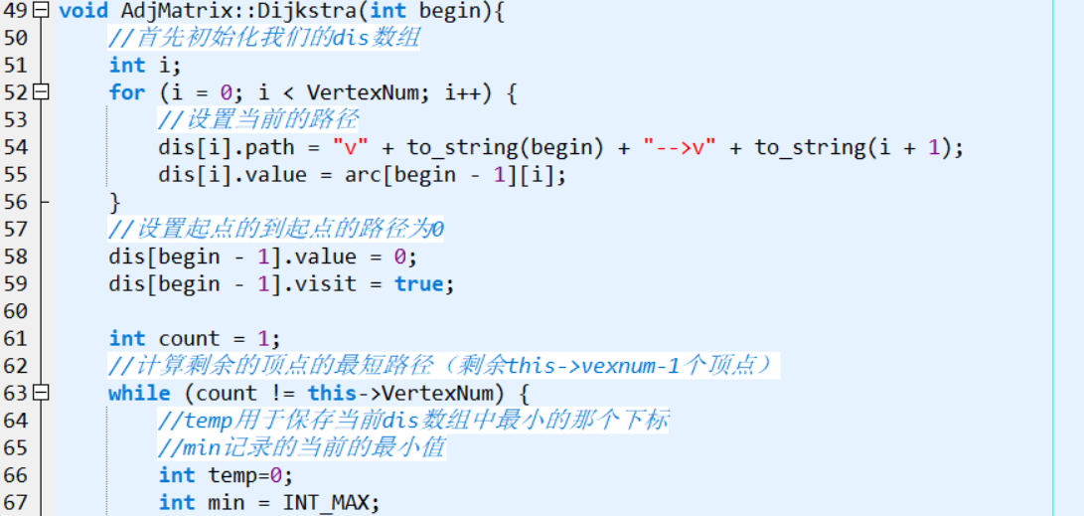
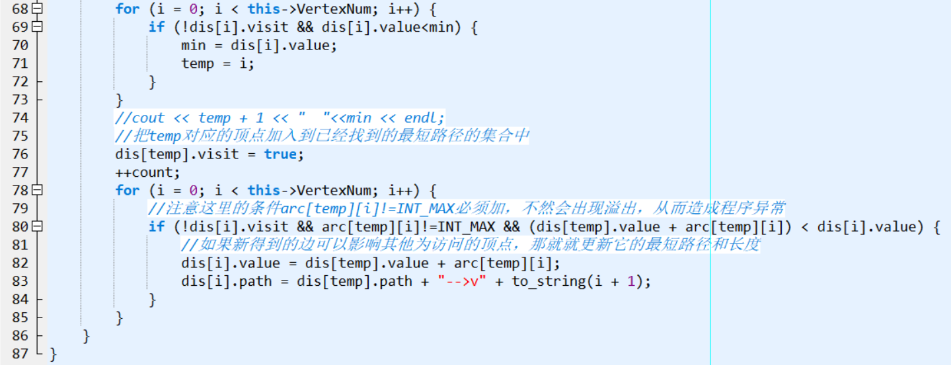
单源最短路径：
给定带权图G = <V,E>,其中每条边（Vi,Vj)上的权值w[vi,vj]是一个非负数。计算从任意一个顶点s到其他所有顶点的最小权值和即最短路径
Dijkstra算法：
Dijkstra算法采用的是一种贪心的策略，声明一个数组dis来保存源点到各个顶点的最短距离和一个保存已经找到了最短路径的顶点的集合：T，初始时，原点 s 的路径权重被赋为 0 （dis[s] = 0）。若对于顶点 s 存在能直接到达的边（s,m），则把dis[m]设为w（s, m）,同时把所有其他（s不能直接到达的）顶点的路径长度设为无穷大。初始时，集合T只有顶点s。 然后，从dis数组选择最小值，则该值就是源点s到该值对应的顶点的最短路径，并且把该点加入到T中，OK，此时完成一个顶点， 然后，我们需要看看新加入的顶点是否可以到达其他顶点并且看看通过该顶点到达其他点的路径长度是否比源点直接到达短，如果是，那么就替换这些顶点在dis中的值。 然后，又从dis中找出最小值，重复上述动作，直到T中包含了图的所有顶点

Slide 2
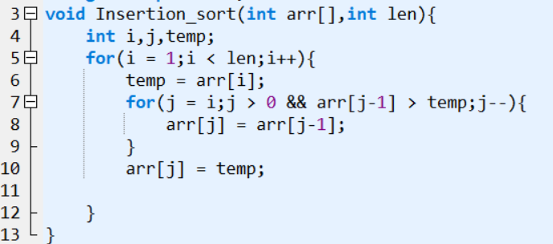
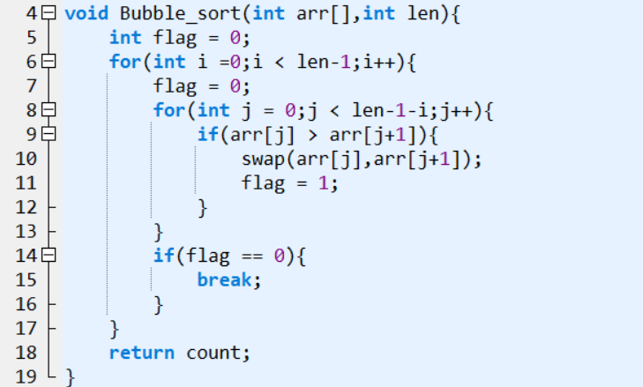
排序（x_sort)
插入排序：
经过优化的冒泡排序：
把序列想象成一副扑克，每取一张牌，就将这张牌与他前面的所有牌进行比较，找到第一张比他小的那张牌，然后插入到那张牌的后面，若没找到就将数组元素往后挪一个位子，为当前被抽出来的这张牌腾出位子
在进行一次排序前定义已经标志位用来记录此轮循环是否发生了交换，若没有交换贼表示此序列已经是有序的了，直接结束循环，避免了没有必要的循环判断。

Slide 3
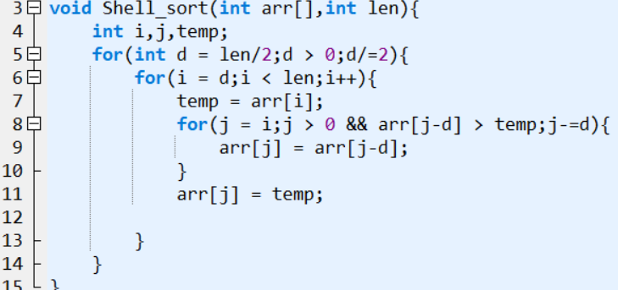
Shell排序
算法描述：
选择一个物理位置的间隔的序列 ，按间隔序列个数K，对序列进行K次排序， 每次排序，根据对应的间隔，将待排序列分成若干个组，分别对各组进行插入排序。当最终间隔为1,时，排序完毕。

Slide 4
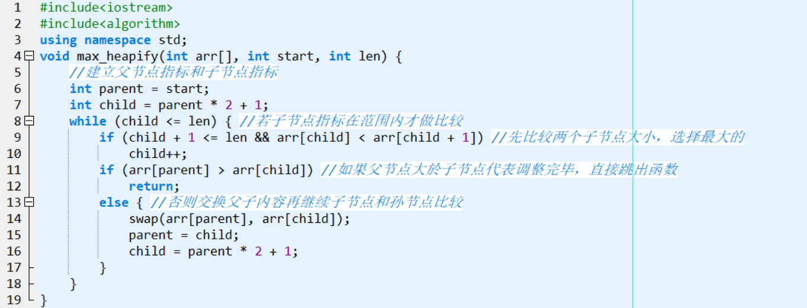
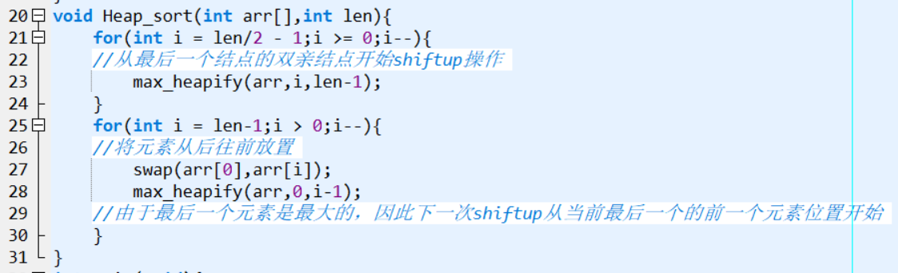
堆排序
堆排序是对选择排序的一种优化，对找出最小值这一部分进行了优化，采用最大堆的思想，将每次shiftup的最大值即根节点，从后往前赋值给目标数组，由于最大堆是一种树形结构，因此对其排序的时间复杂度为O(logN),因此整个插入排序的时间复杂度为O(NlogN)
Notes:
#include<iostream>
#include<algorithm>
using namespace std;
void max_heapify(int arr[], int start, int len) {
//建立父节点指标和子节点指标
int parent = start;
int child = parent * 2 + 1;
while (child <= len) { //若子节点指标在范围内才做比较
if (child + 1 <= len && arr[child] < arr[child + 1]) //先比较两个子节点大小，选择最大的
child++;
if (arr[parent] > arr[child]) //如果父节点大於子节点代表调整完毕，直接跳出函数
return;
else { //否则交换父子内容再继续子节点和孙节点比较
swap(arr[parent], arr[child]);
parent = child;
child = parent * 2 + 1;
}
}
}
void Heap_sort(int arr[],int len){
for(int i = len/2 - 1;i >= 0;i--){
//从最后一个结点的双亲结点开始shiftup操作
max_heapify(arr,i,len-1);
}
for(int i = len-1;i > 0;i--){
//将元素从后往前放置
swap(arr[0],arr[i]);
max_heapify(arr,0,i-1);
//由于最后一个元素是最大的，因此下一次shiftup从当前最后一个的前一个元素位置开始
}
}
int main(void){
int arr[5] = {1,3,4,2,5};
Heap_sort(arr,5);
for(int i = 0;i < 5;i++){
cout<<arr[i]<<" ";
}
}

Slide 5
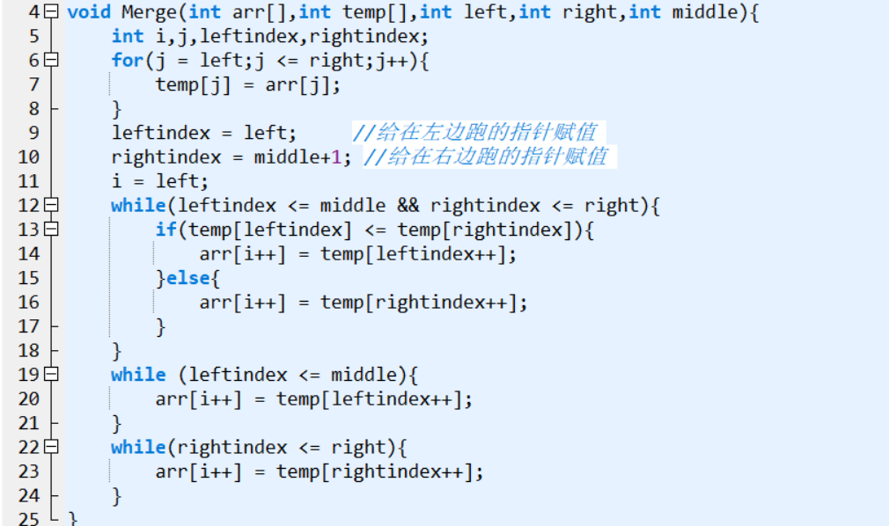
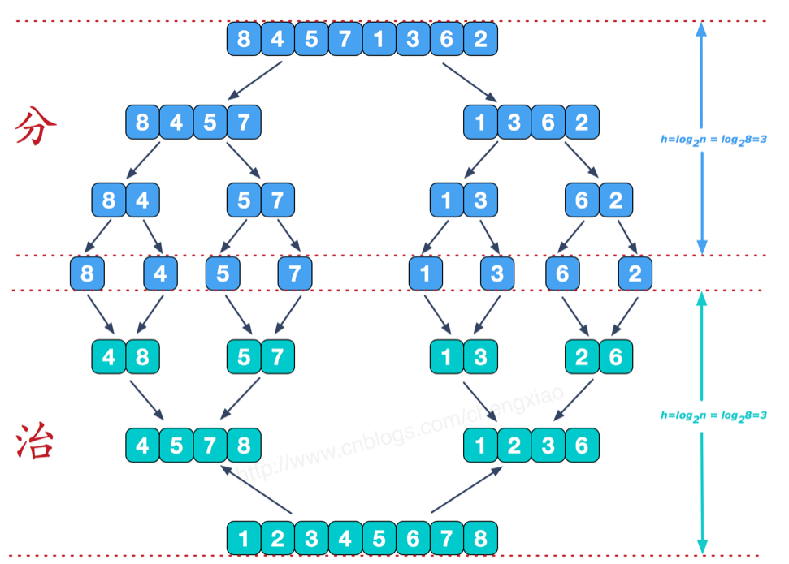
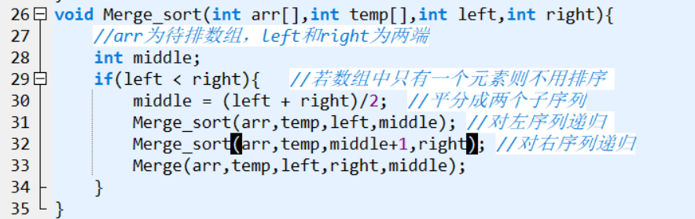
归并排序
利用递归，将数组不断拆分（对半分），直至拆成左右子序列都只剩下一个元素，再对对做序列进行排序，归并到目标数组中。
Notes:
#include<iostream>
#include<algorithm>
using namespace std;
void Merge(int arr[],int temp[],int left,int right,int middle){
int i,j,leftindex,rightindex;
for(j = left;j <= right;j++){
temp[j] = arr[j];
}
leftindex = left; //给在左边跑的指针赋值
rightindex = middle+1; //给在右边跑的指针赋值
i = left;
while(leftindex <= middle && rightindex <= right){
if(temp[leftindex] <= temp[rightindex]){
arr[i++] = temp[leftindex++];
}else{
arr[i++] = temp[rightindex++];
}
}
while (leftindex <= middle){
//当右序列的指针已经到底，且左序列指针没有到中间
//则直接可以将剩余的所有左序列的所有值赋给目标数组
arr[i++] = temp[leftindex++];
}
while(rightindex <= right){
//当左序列的指针已经到中间，且右序列指针没有到底
//则直接可以将剩余的所有右序列的所有值赋给目标数组
arr[i++] = temp[rightindex++];
}
}
void Merge_sort(int arr[],int temp[],int left,int right){
//arr为待排数组，left和right为两端
int middle;
if(left < right){ //若数组中只有一个元素则不用排序
middle = (left + right)/2; //平分成两个子序列
Merge_sort(arr,temp,left,middle); //将左序列继续拆分成两个子序列
Merge_sort(arr,temp,middle+1,right); //将右序列拆分成两个子序列
Merge(arr,temp,left,right,middle);
}
}
int main(void){
int arr[5] = {1,3,4,2,5};
int temp[100] = {0};
Merge_sort(arr,temp,0,4);
for(int i = 0;i < 5;i++){
cout<<arr[i]<<" ";
}
return 0;
}

